Slide 1

Mодул
Менаџмент предузећа
Економски факултет Универзитета у Нишу
Notes:
Links:
https://www.pexels.com/photo/top-view-photo-of-people-near-wooden-table-3183150/

Slide 2


Дипломирани економиста са модула Менаџмент предузећа
Пословно управљање
Компетенције
Менаџмент пословних процеса
Управљање ресурсима
Мерење пословних перформанси
Notes:
Links:
https://www.pexels.com/photo/photo-of-person-using-laptop-3183145/

Slide 3

Студенти са модула Менаџмент предузећа развијају способност за:
1
Прикупљање, анализу и коришћење информација у процесу одлучивања
2
Решавање сложених проблема управљања предузећем
3
Координисање пословних активности
4
Решавање криза и конфликата
Notes:
Links:
https://www.pexels.com/photo/photo-of-people-near-laptops-3184312/

Slide 4

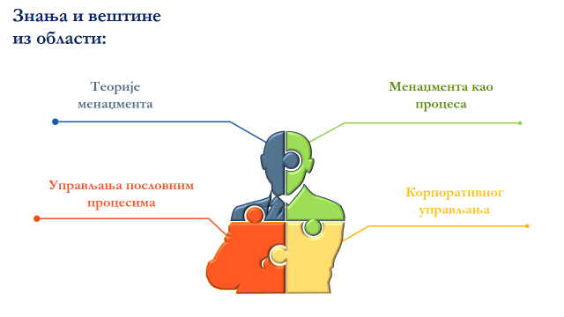

Slide 5

Структура модула
обавезни предмети -24
изборни предмети - 8
страни језик
стручна пракса
завршни рад
Прва два семестра су заједничка за све модуле на студијском програму
Notes:
Links:
https://www.pexels.com/photo/photo-of-people-leaning-on-top-of-wooden-table-3183179/

Slide 6

Обавезни
Обавезни
Обавезни
Управљање пословним
перформансама
Маркетинг
Предузетништво
Трговински менаџмент
Управљачко рачуноводство
Стратегијски менаџмент
Стратегијски менаџмент логистике
Управљање људским ресурсима
Информатика
Економија јавног сектора
Аграрни менаџмент
Индустријски менаџмент
Пословно планирање
Пословне финансије
Управљање производњом
Привредно право
Управљање интелектуалним капиталом
Izborni (4)
Izborni (2)
Операциона истраживања
Електронско пословање
Маркетинг комуницирање
Финансијска и актуарска математика
Понашање потрошача
Буџетско рачуноводство
Банкарски менаџмент
Економске функције
Корпоративно управљање
Управљање каналима дистрибуције
Теорија и анализа биланса
Менаџмент у спољној трговини
Izborni (1)
Међународна економија
Међународни маркетинг
Политичка економија јавног управљања
Теорија и политика цена
Монетарна економија
Менаџмент у туризму и хотелијерству
Национална економија
Математика
Економске доктрине

Slide 7

Економисти овог профила могу обављати:
Послове
Послове
организационог развоја, реструктурирања, пословног консалтинга
Послове
планирања, организовања, вођења и контроле пословних процеса
Послове
Послове
Послове
управљања квалитетом
управљања пројектима
управљања људским рересурсима
. . .

Slide 8

Знања стечена на модулу могу да буду примењена:
На различитим нивоима пословног управљања
У државним, међународним и невладиним организацијама
У предузећима различите својинске и секторске структуре као и величине
Title Here
Notes:
Links:
https://www.pexels.com/photo/photo-of-people-near-computers-3183159/

Slide 9
Модул
Менаџмент предузећа
Економски факултет Универзитета у Нишу
Notes:
Links:
https://www.pexels.com/photo/top-view-photo-of-people-near-wooden-table-3183150/

